Slide 1

Farolito Spanish
Nos presentamos
Clase 1

Slide 2

Me presento
I introduce myself
¡Hola!
Mi nombre es Monica
Soy profesor/a de español.
¿Cuál es
tu nombre?
Mi nombre es María.

Slide 3
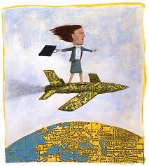
¿Por qué estudias español?
Why do you study Spanish?
Para hablar con amigos / familia
Porque voy a… España / América Latina
Por trabajo / diversión

Slide 4




Saludos Greetings
¡Hola!
¡Buenos días!
¡Buenas tardes!
¡Buenas noches!

Slide 5

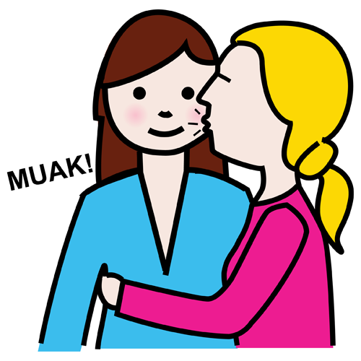
Saludos Greetings
Formal
USTED
¿Cómo está?
Informal
TÚ
¿Qué tal?
¿Cómo estás?
- Más o menos
+++Estupendo/a
++ Muy bien
-- Mal
+ Bien
--- Muy mal

Slide 6

¿Qué tal? How are you?
Hola, ¿cómo estás?
Muy bien, gracias, ¿y tú?
Bien también.

Slide 7
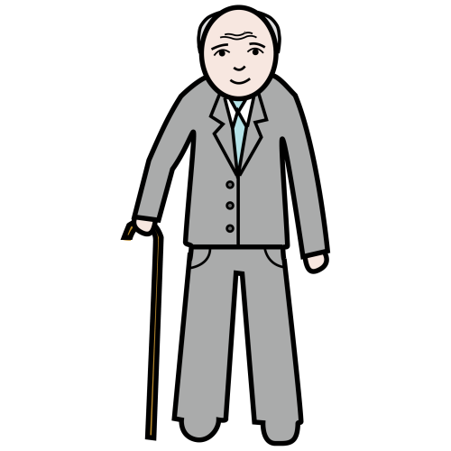
Formal:
¿Cómo está? How are you?
Buenos días, ¿cómo está?
Muy bien, gracias, ¿y usted?
Bien también.

Slide 8

El nombre The name
¿Cuál es tu nombre?
¿Cómo te llamas?
Mi nombre es Romina
Me llamo Fernanda

Slide 9
¡Mucho gusto! Nice to meet you!
Me llamo Mónica, ¿y tú?
Mi nombre es María.
¡Mucho gusto, María!
Igualmente.

Slide 10
Presentarse
Introducing yourself
INFORMAL (Tú)
FORMAL (Usted)
¿Cuál es su nombre?
¿Cuál es tu nombre?
¿Cómo te llamas?
¿Cómo se llama?

Slide 11



Nacionalidad Nationality
¿De dónde eres?
Soy australiano/a.
Soy de Australia.
¿Y tú?
Soy de España.
Soy español/española.

Slide 12

Residencia
Where do you live
¿Dónde vives?
Vivo en Melbourne.

Slide 13
Farolito Spanish
Clase 2

Slide 14


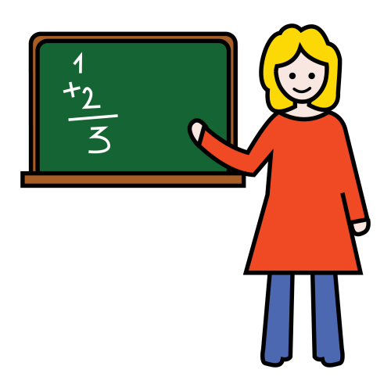
La ocupación Your occupation
¿A qué te dedicas? / ¿Qué haces?
Soy carpintero/a.
¿Y tú?
Yo soy profesor/a.

Slide 15
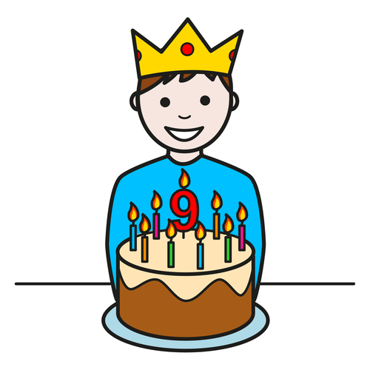

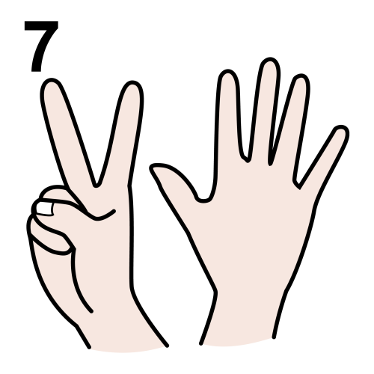
La edad Age
¿Cuántos años tienes?
Tengo diecisiete
años.

Slide 16

¿Cuál….? What is…?
Mi número de teléfono es el 0404388558
¿Cuál es tu número de teléfono?
¿Y cuál es tu correo electrónico?
Mi correo electrónico es mms@mail.es

Slide 17

Lenguas Languages
Hablo inglés, francés y un poco de español. ¿Y tú?
¿Qué lenguas hablas?
Yo hablo español y chino.

Slide 18

Agradecer Thanking
Por favor (please)
Gracias (Thanks)
Muchas gracias (Thanks a lot)
Muy amable (Very kind)
De nada (You’re welcome)
No hay de qué (Don’t mention it)

Slide 19

Frases útiles Useful sentences
¿Cómo se dice “hello”?
Se dice “hola”.
¿Qué significa “casa”?
“Casa” significa “house”.
Perdón, no entiendo.
¿Puede repetir?
Más despacio, por favor.

Slide 20
Ir de compras Going shopping
Clase 3

Slide 21
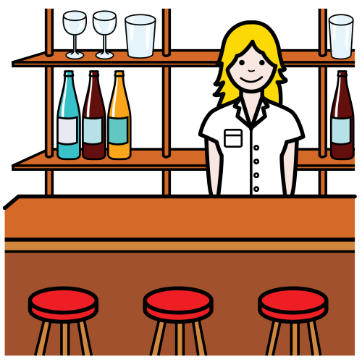

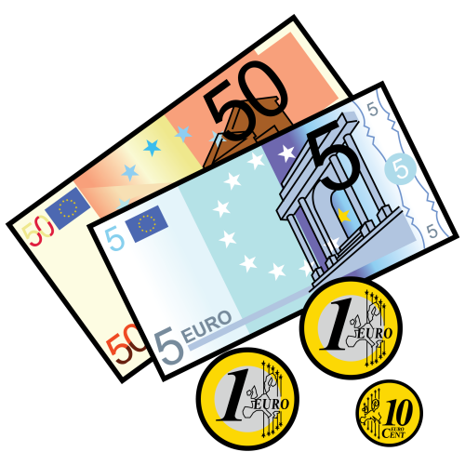
Ir de compras Going shopping
¿Qué desea?
Quiero una barra de pan,
por favor.
Son dos pesos.

Slide 22
¿Cuánto es? How much is it?
¿Cuánto cuesta/ es?
Son 15 pesos…
Comentarios:
¡Es muy caro! It’s too expensive!
¡Qué barato! How cheap!

Slide 23

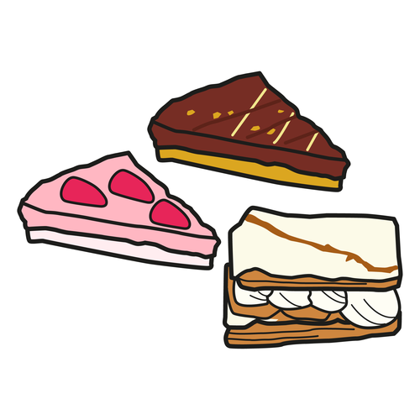




Algunos productos Some products
el pan
los dulces/
los pasteles
el jamón
las aceitunas
el vino
el queso

Slide 24







Las frutas y verduras
Fruits and vegetables
las cerezas
las patatas (España)
las papas (Am. Lat)
la lechuga
el tomate
el plátano (España)
la banana (Am. Lat.)
la fresa
la frutilla (Argentina)
la ciruela

Slide 25



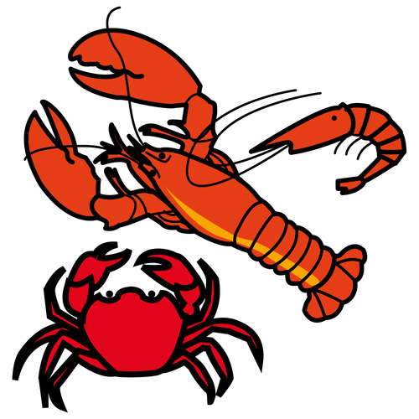
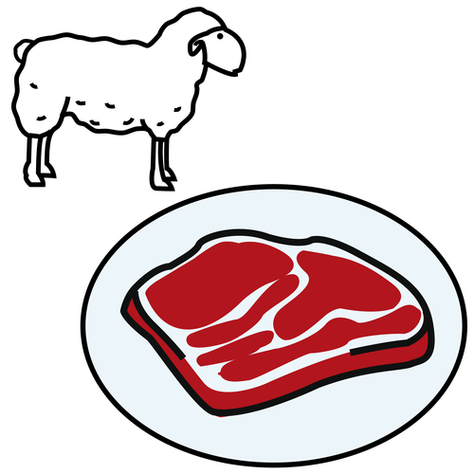
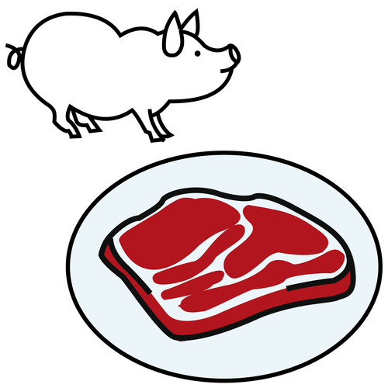
Carnes Meats
el pescado
la carne (Vacuna)
el pollo
los mariscos
el cordero
el cerdo

Slide 26







Las bebidas
la leche
el jugo (Am. Lat.)
el zumo (España)
el café
el té
el vino
la cerveza
el agua
el agua con gas

Slide 27




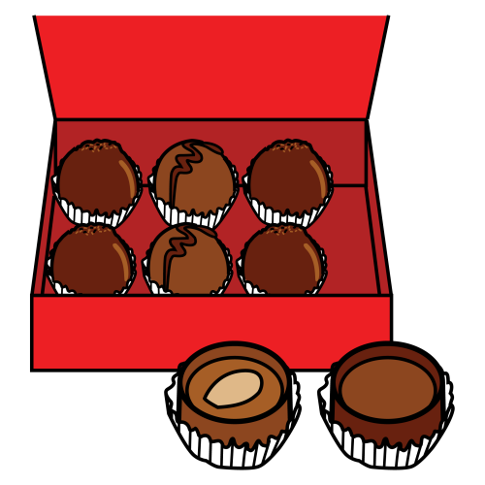

En la tienda At the shop
un kilo
una botella
un paquete
una bolsa
una caja
una lata

Slide 28
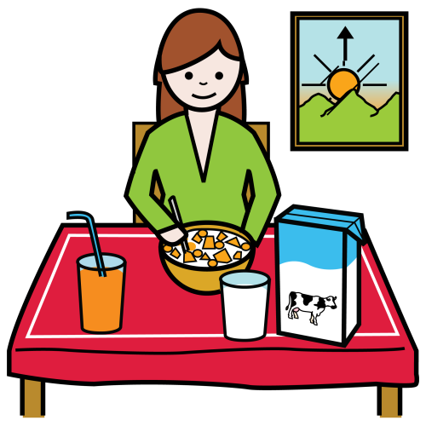
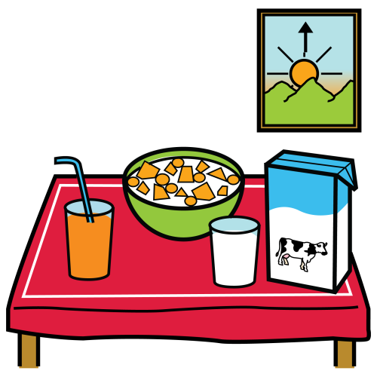
el desayuno
desayunar

Slide 29
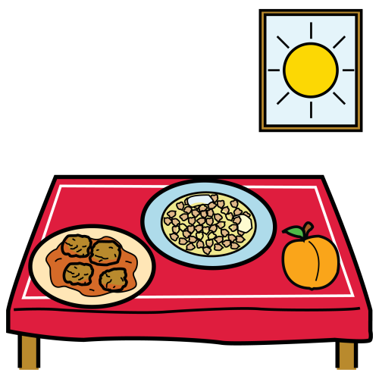
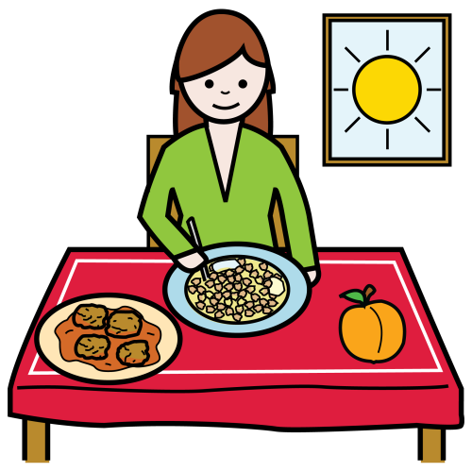
la comida el almuerzo
comer
almorzar

Slide 30
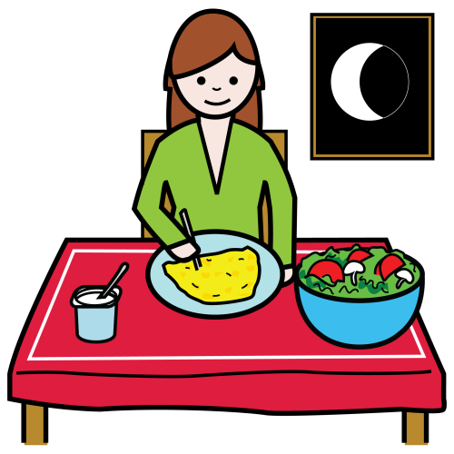
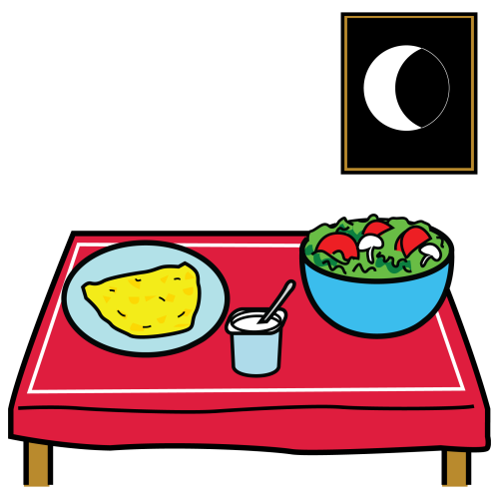
la cena
cenar

Slide 31

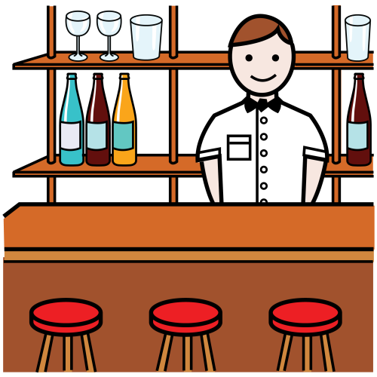
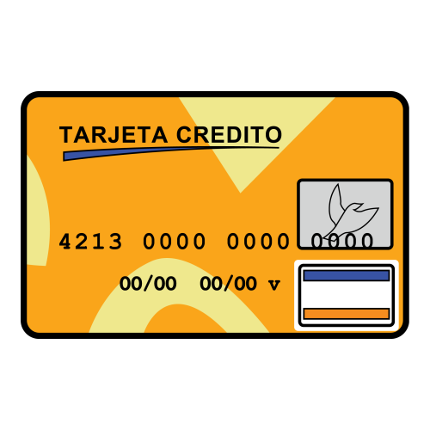
En el restaurante
At the restaurant
la cuenta
el camarero
la tarjeta de crédito

Slide 32
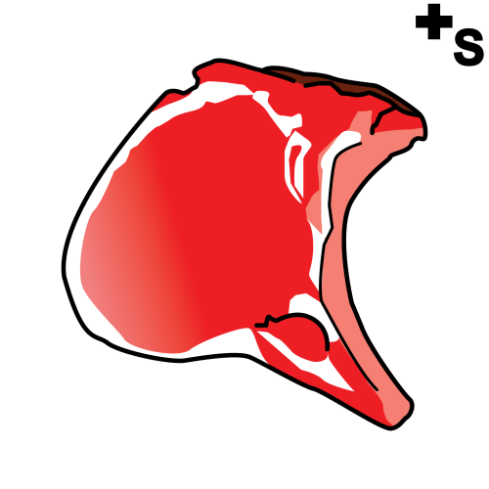

Algunos platos Some dishes
las chuletas
las judías
el pollo asado

Slide 33

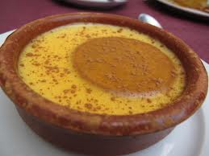
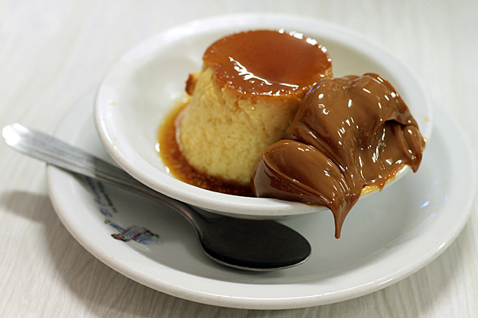
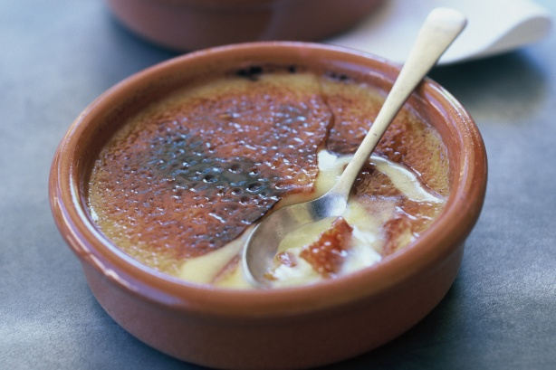
Algunos postres Some desserts
el helado
las natillas
el flan con dulce de leche
la crema catalana

Slide 34

En el restaurante
¿Qué desean de beber?
Quiero…
Para mí…
¿Y de comer?
De entrada…
De plato principal…
De postre …quiero…
La cuenta, por favor.

Slide 35
Verbo QUERER (e>ie)
Pronombre | Verbo
yo | quiero
tú (inf) | quieres
usted (for) él/ella | quiere
nosotros/as | queremos
vosotros/as | queréis
ustedes ellos/as | quieren

Slide 36


¡Da tu opinión!
Give your opinion!
¡Qué rico! How delicious!
¡Está buenísimo! It’s great!
¡Qué asco! It’s disgusting!

Slide 37
Dar direcciones
Getting around town
Clase 4

Slide 38

El barrio

Slide 39

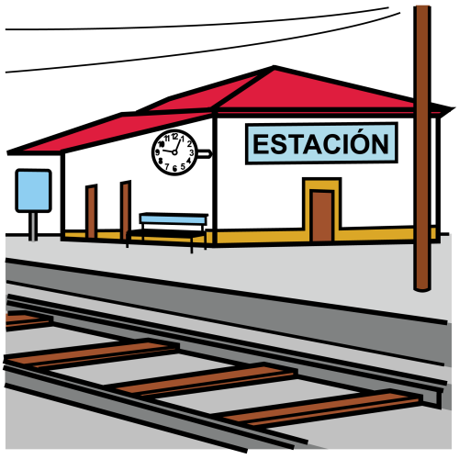
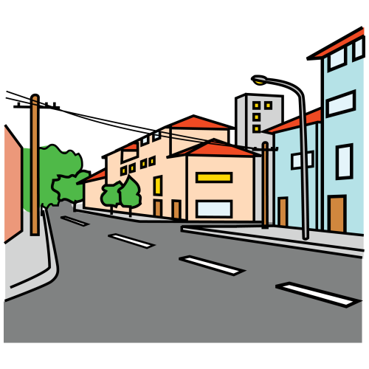

la estación de trenes
el museo
la calle

Slide 40
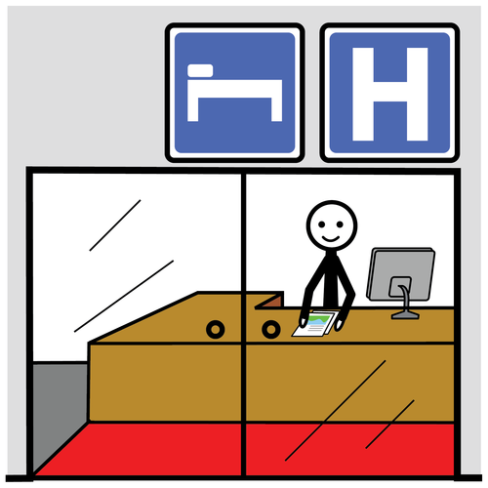


el banco
el hotel
la tienda

Slide 41
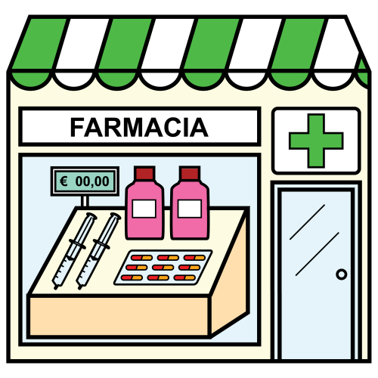
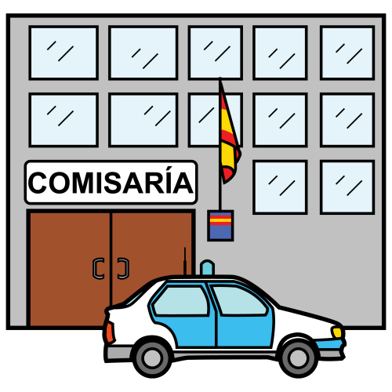

la farmacia
la comisaría de la policía
la discoteca

Slide 42

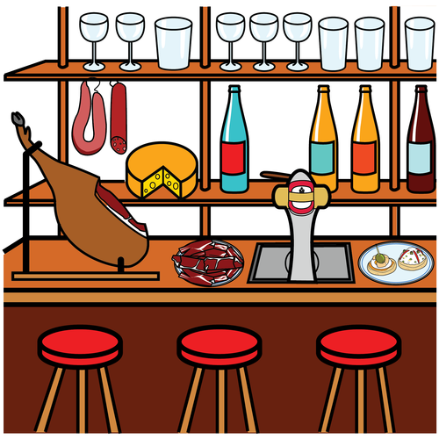
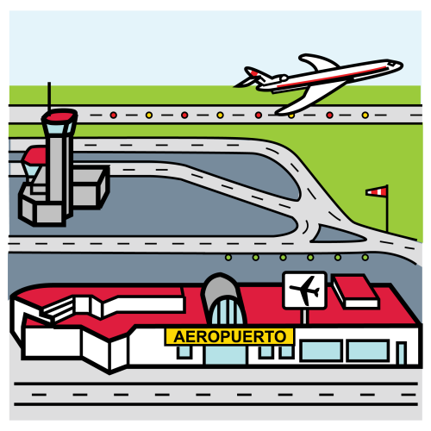
el aeropuerto
la iglesia
el bar

Slide 43
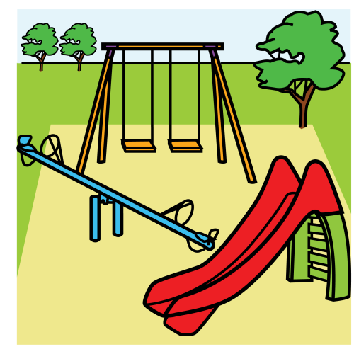
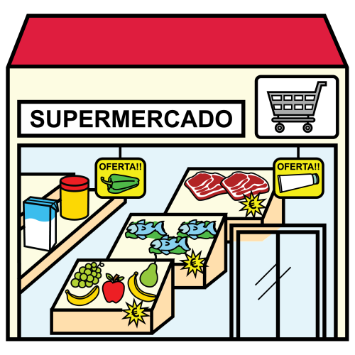
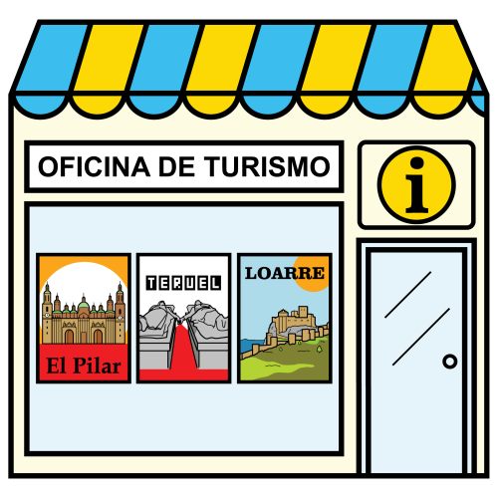
el parque
la oficina de turismo
el supermercado

Slide 44

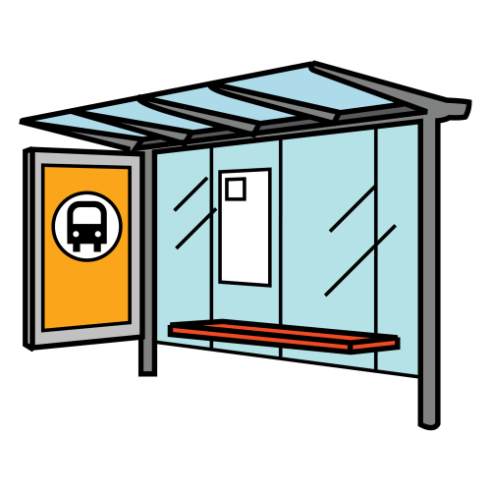

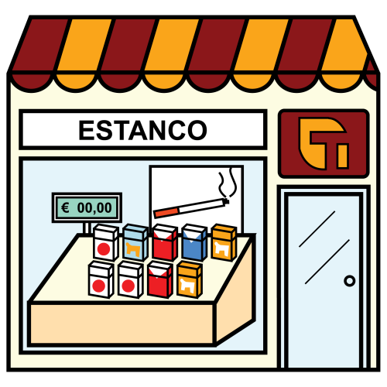
el estanco
la estación de autobuses
la plaza

Slide 45
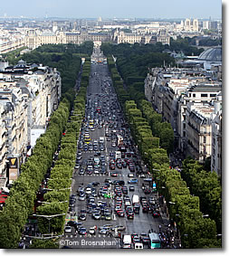
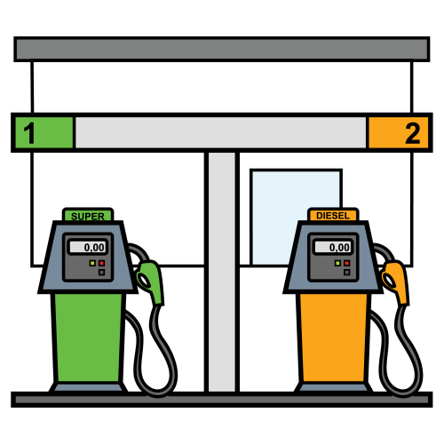
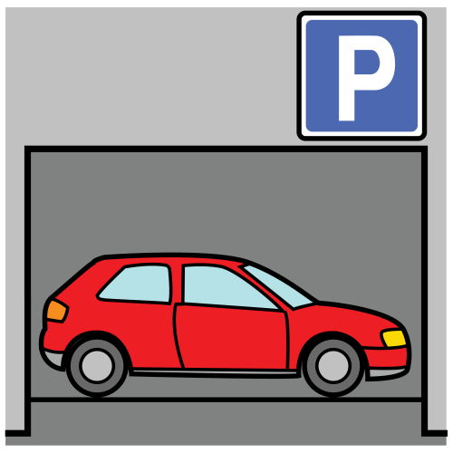
el parking
el estacionamiento
la avenida
la gasolinera

Slide 46
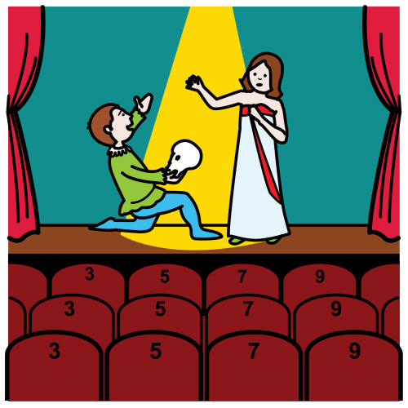

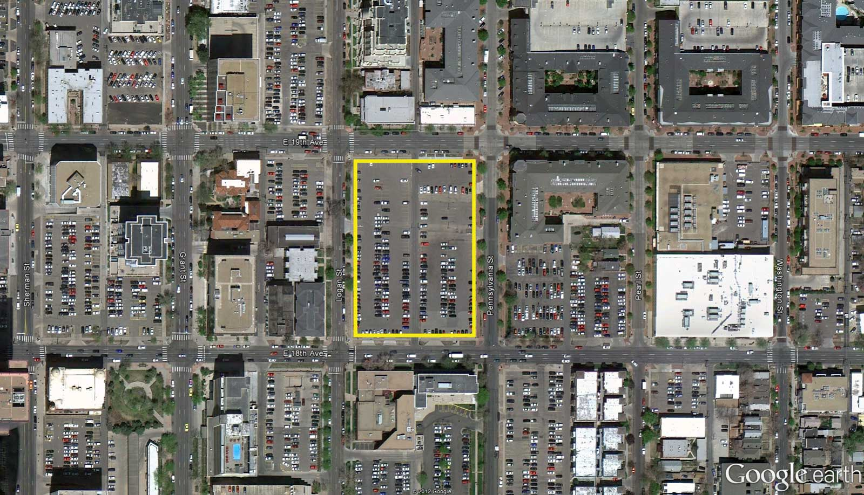
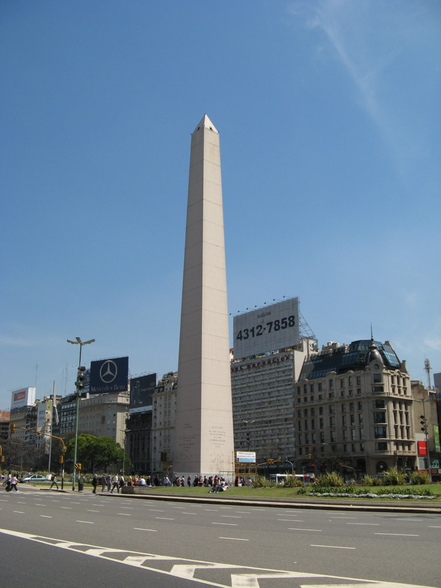
el teatro
la ciudad
la cuadra
la manzana
el obelisco

Slide 47
Perdone…/Disculpe…
¿Hay un museo por aquí?
Sí, hay uno en esta calle
¡Muchas gracias! ¡Adiós!

Slide 48
derecha
izquierda

Slide 49
Perdone, ¿cómo voy al Obelisco?
Dobla a la derecha en la esquina del museo.
Sigue recto hacia el Obelisco.
¡Muchas gracias!

Slide 50
al lado de…
enfrente de…
Sigue recto y gira a la derecha

Slide 51
delante de…
detrás de…
Detrás del museo, está la iglesia.

Slide 52
entre…
en la esquina…
Mi casa está entre la iglesia y la estación.

Slide 53
En la estación
At the station
Clase 5

Slide 54



Medios de transporte
la moto
el tren
el autobús

Slide 55
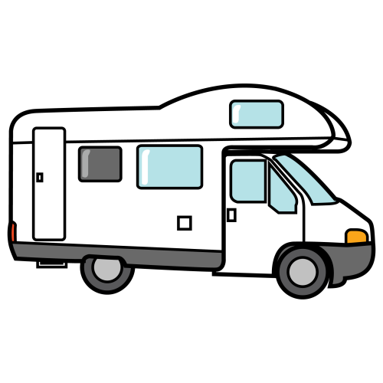
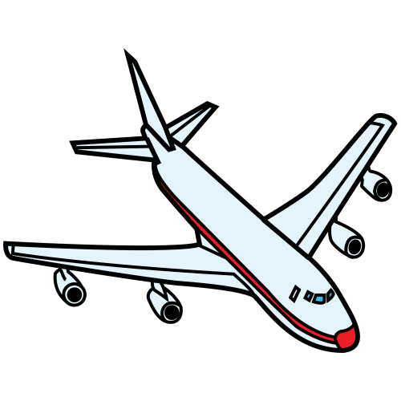

el avión
el coche
la caravan

Slide 56

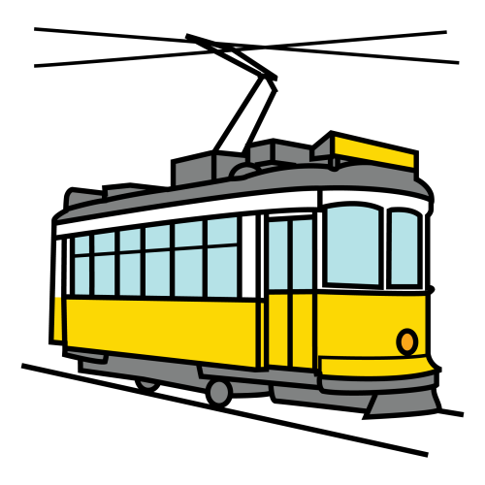
el barco
el tranvía

Slide 57

Yo prefiero viajar en avión porque es rápido.
A mí me gusta viajar en autobús porque es más barato.

Slide 58
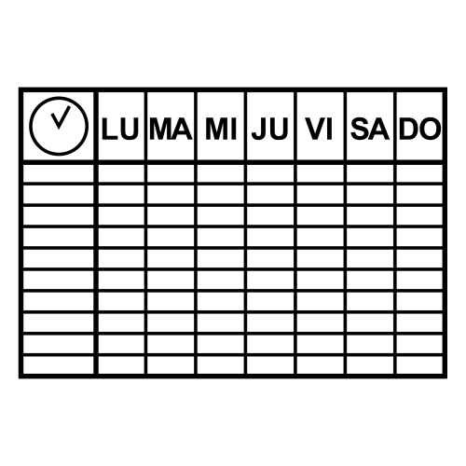
Los días de la semana
lunes
martes
miércoles

Slide 59
jueves
viernes
sábado
domingo

Slide 60
¿Qué hora es?
en punto
menos diez
12
y diez
50
10
menos cuarto
45
menos
y
y cuarto
15
40
y veinte
menos veinte
20
30
Son las seis y veinte
y media

Slide 61
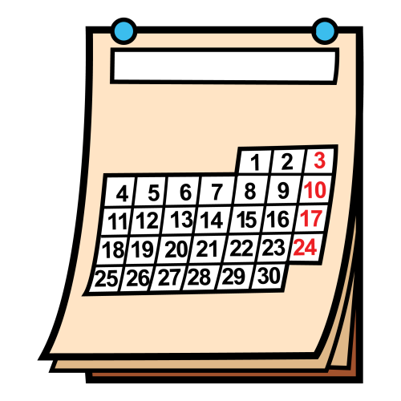
Los meses del año

Slide 62
enero
febrero
marzo
abril
mayo
junio

Slide 63
julio
agosto
septiembre
octubre
noviembre
diciembre

Slide 64
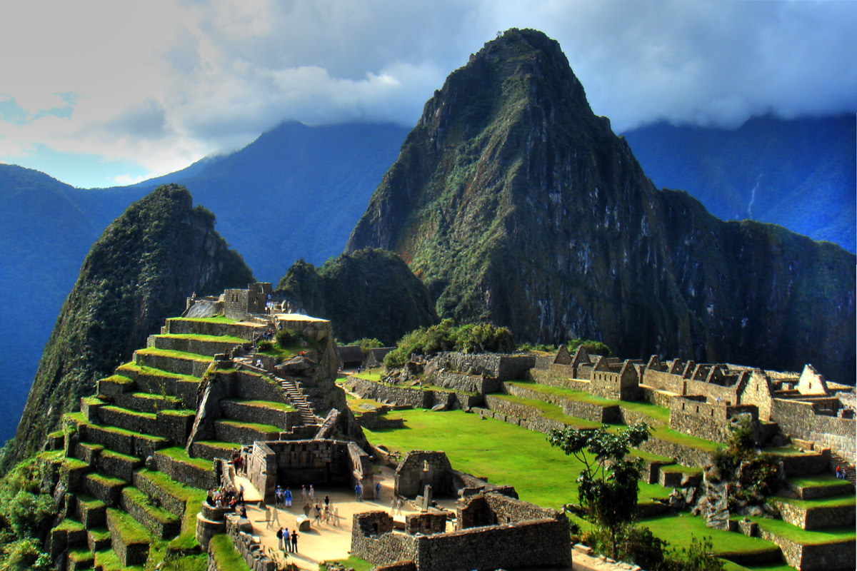
¿Cuándo sale el tren
a Macchu Picchu?
Sale de lunes a viernes.
¿A qué hora?
A las seis y veinte de la tarde.

Slide 65


En el hotel
una habitación
una cama

Slide 66
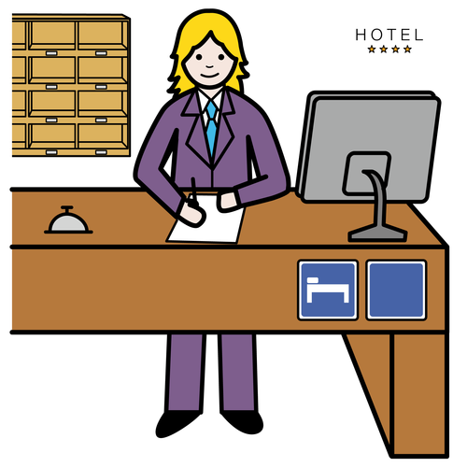

el recepcionista
el cliente

Slide 67
¿Tiene una habitación libre?
¿Individual o doble?
Una doble para el lunes 13 por dos noches, por favor.
Claro. Son 300 pesos.

